Slide 1
Daily

Slide 2
Que he realizado?
estudiar de circle ci, y realizar un ejemplo basico.

Slide 3
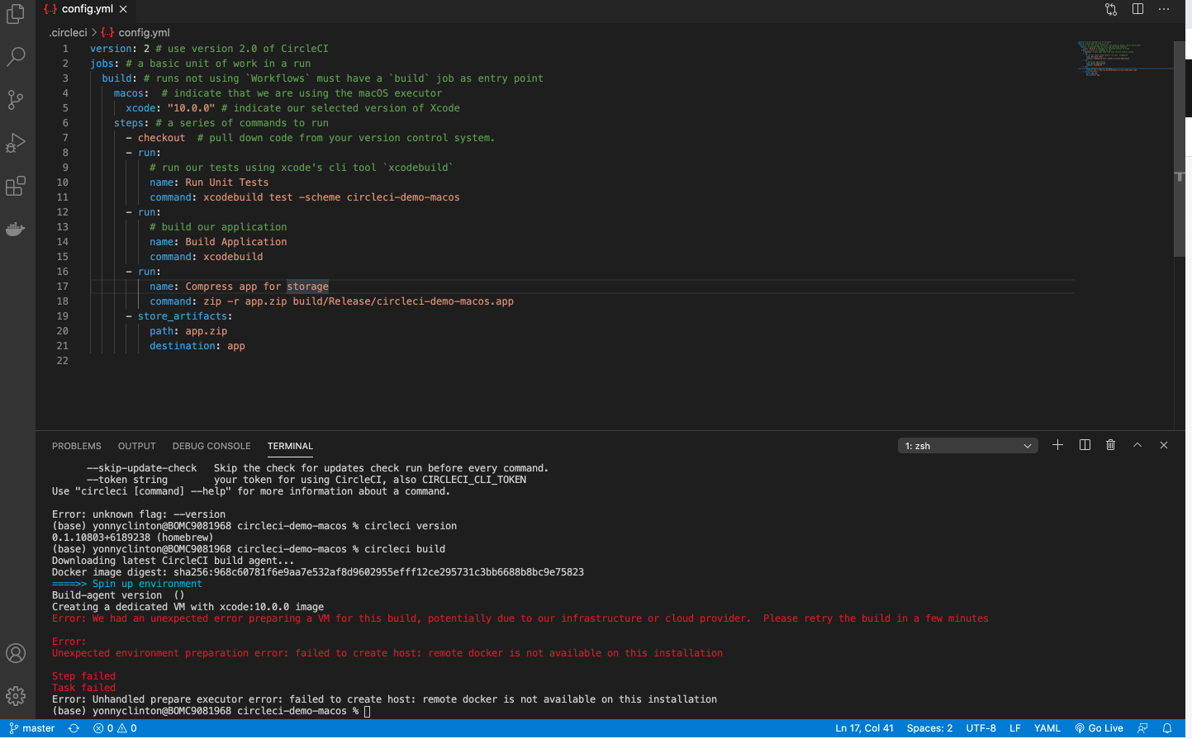

Slide 4
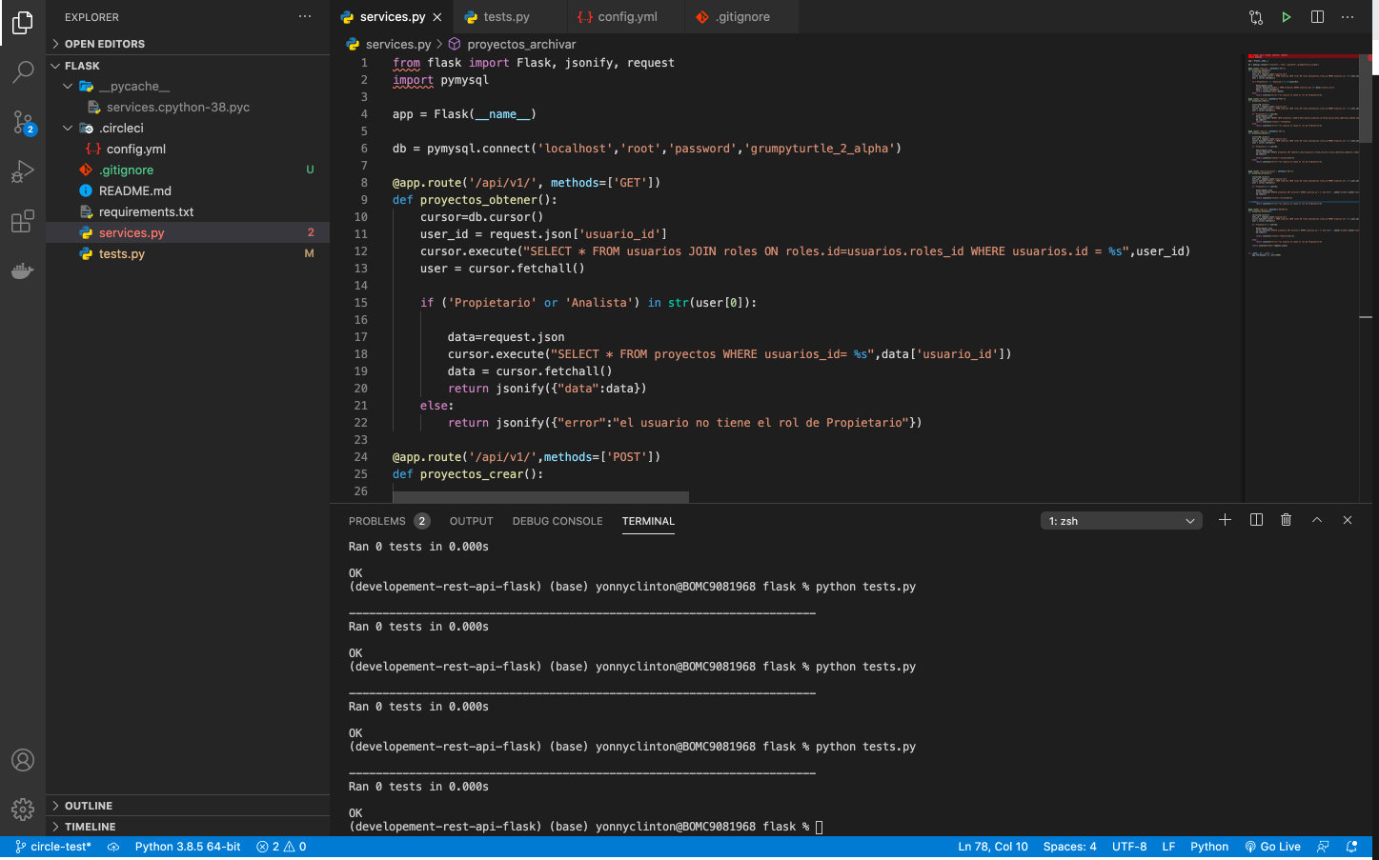

Slide 5
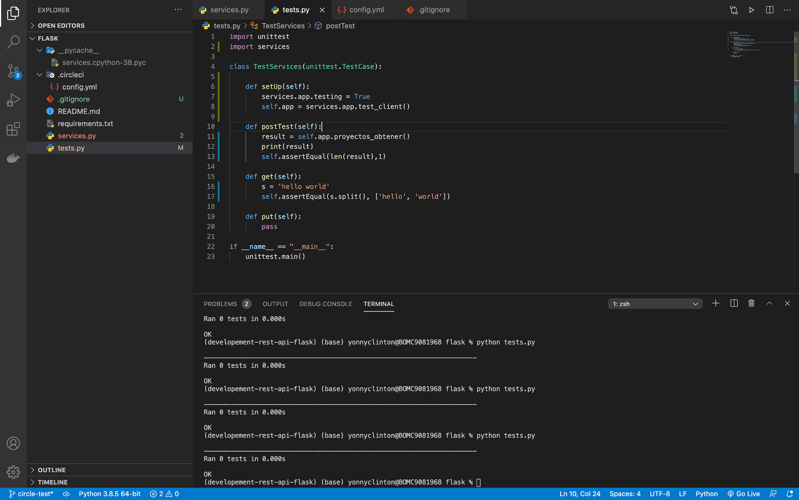

Slide 6
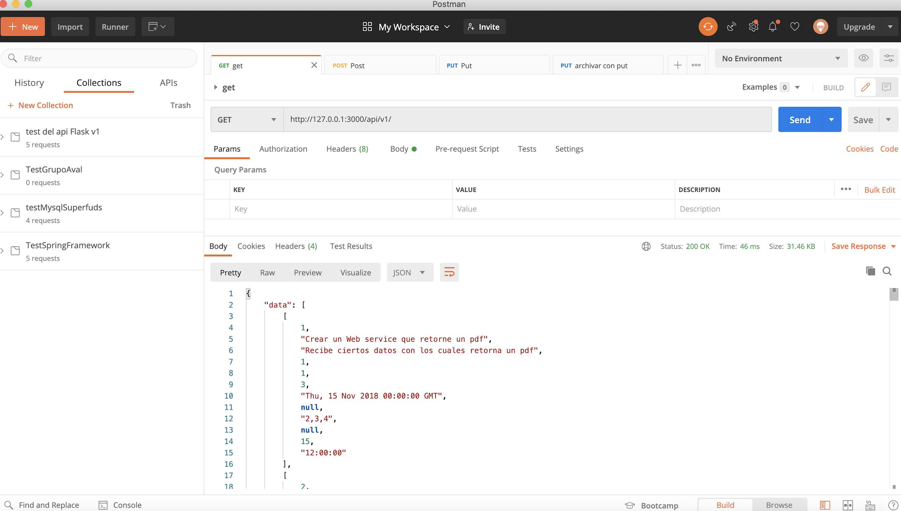

Slide 7
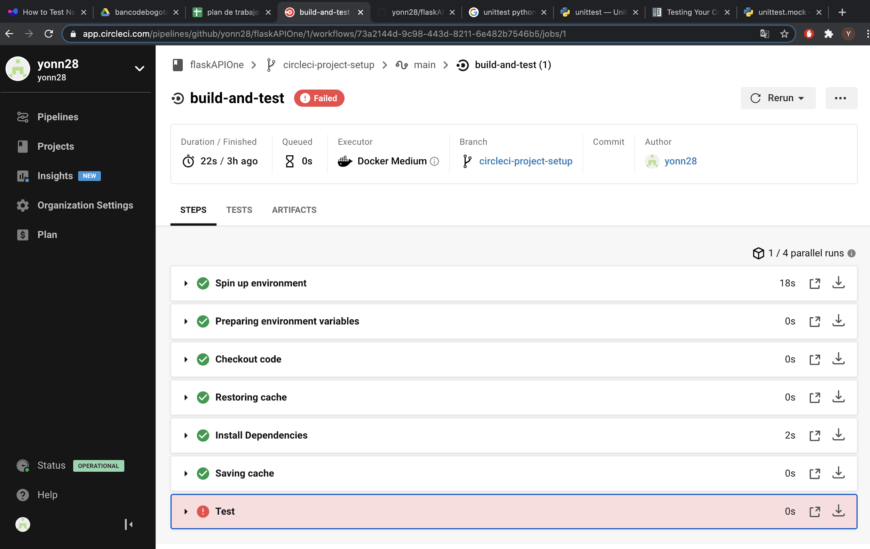

Slide 8
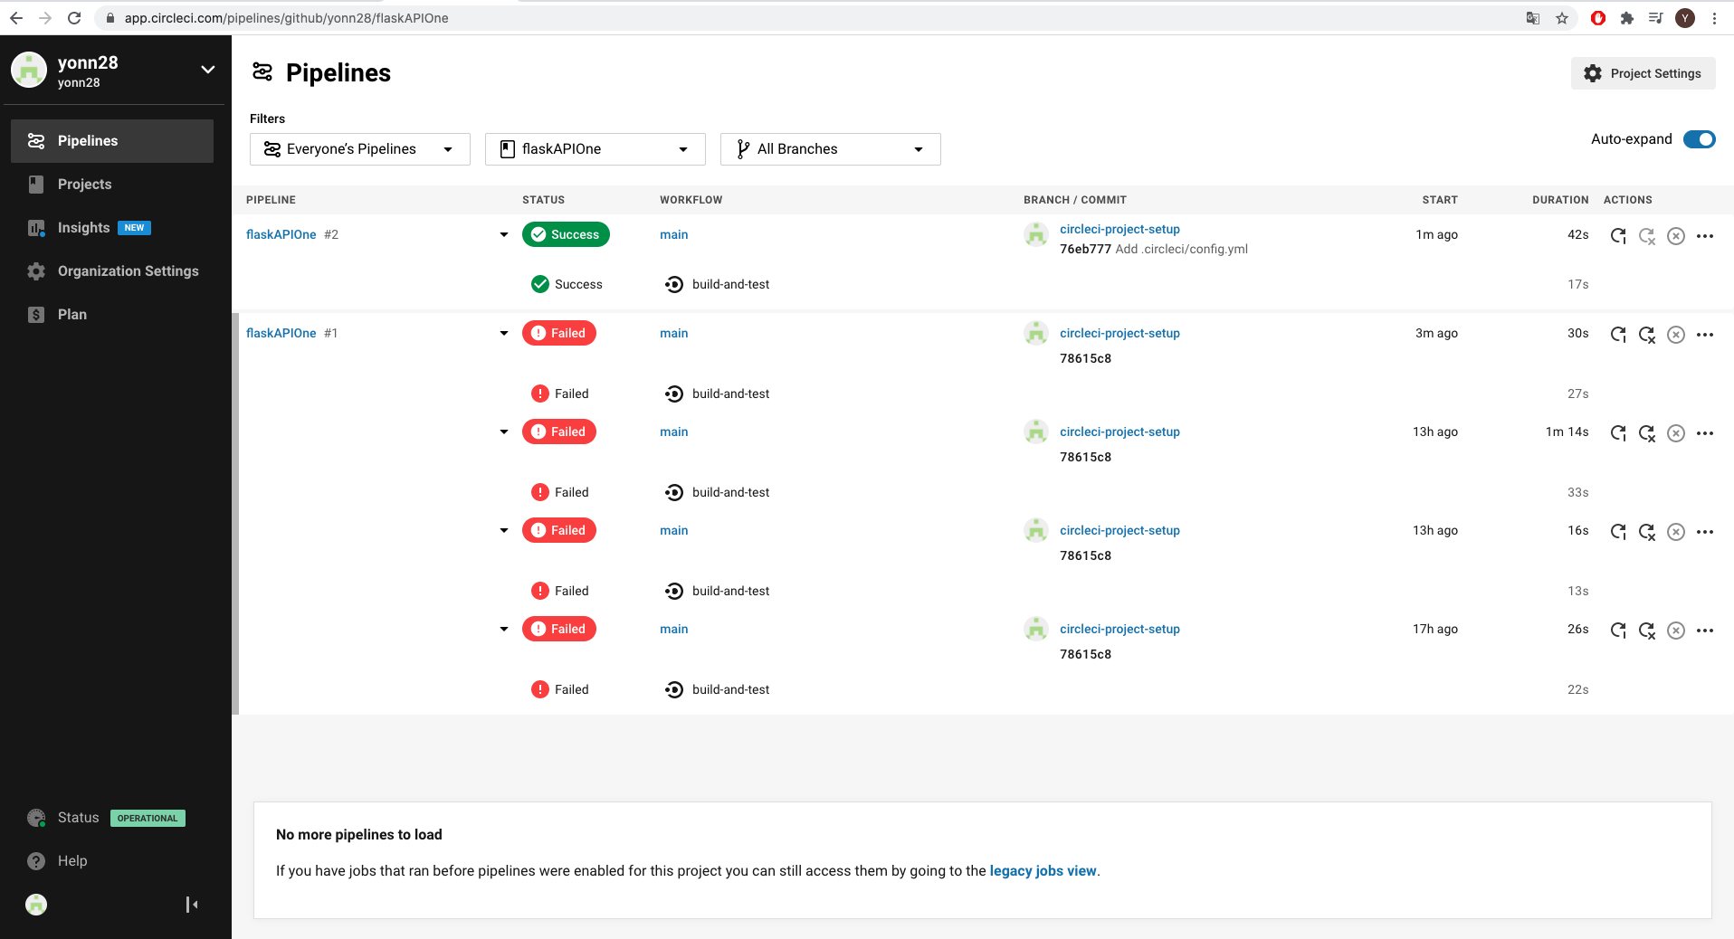

Slide 9
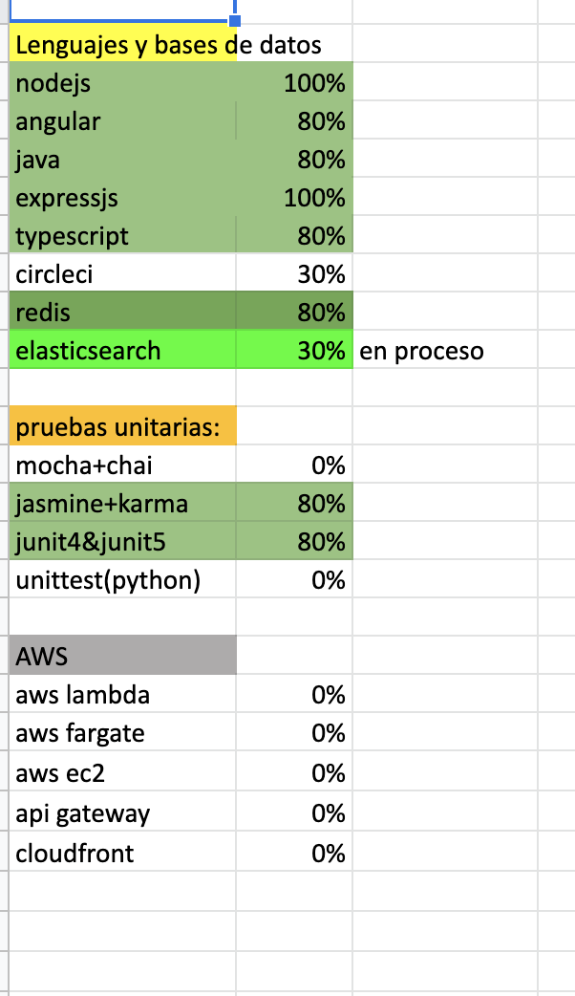
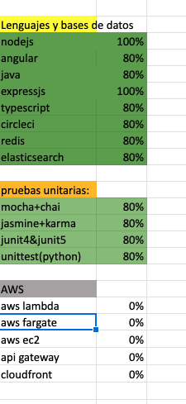
Antes….después

Slide 10
¿Qué impedimentos tuve?
Por el momento ninguno

Slide 11
Que realizare el día de hoy
estoy estudiando sobre fargate y aws

